Slide 1
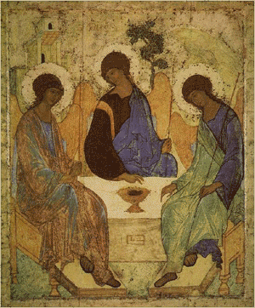
«…В исконный смысл троичности творенья
Смиренный дух художника проник…»
(символика иконы А.Рублева «Троица»)
Выполнила ученица
10 класса
Орлова Анастасия
Руководитель: Клокова С.Б.,
учитель истории и
обществознания
Средняя общеобразовательная школа
с углубленным изучением иностранного языка при Посольстве России в Финляндии

Slide 2
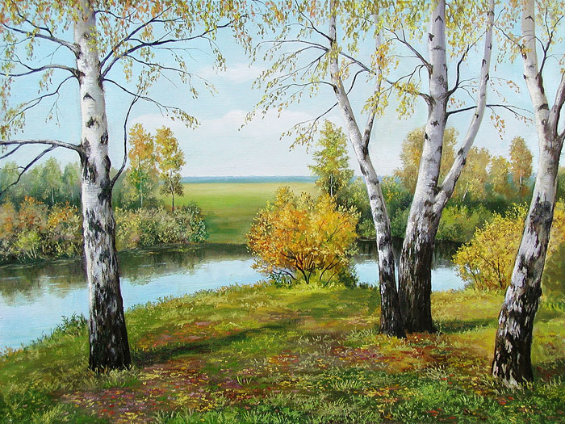
Ах, Троица, ах, Троица,
Зелёная пора!
Как дышится, как молится,
Как звонится с утра!
Лишь только солнце двинется
И заблестит росой,
Земля, как именинница,
Возрадует красой.
Лежит пучками полными
Во всех углах полынь
И голубыми волнами
Плывет землей теплынь.
И сердце очищается
Любовью ко всему,
И так легко прощается,
Когда идёшь к Нему.

Slide 3
В День Святой Троицы вспоминается и прославляется сошествие на апостолов
Святого Духа в виде огненных языков.
Название «День Святой Троицы» объясняется тем, что сошествием Святого Духа
на апостолов открылась "совершительная деятельность третьего Лица Пресвятой
Троицы, и учение Господа Иисуса Христа о Триедином Боге и участии Трех Лиц
Божества в Домостроительстве спасения человеческого рода достигло
совершенной ясности и полноты".
Для русских православных людей праздник Святой Троицы имеет колоссальное
значение. Икона «Троица», созданная А. Рублевым, уже давно является
символом этого события. Ее любит и ценит русский народ.
Сама икона непосредственно связана с Троицким Собором Свято-Троицкой
Сергиевой Лавры.
День святой Троицы

Slide 4
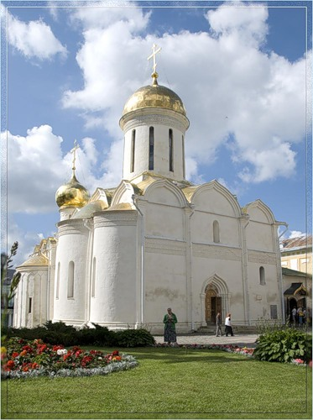
Троицкий собор был построен в 1422-1423 гг. в честь Живоначальной Троицы при игумене Никоне примерно на месте первой деревянной церковки, что построена была ещё при жизни преподобного Сергия.
Этот небольшой белокаменный одноглавый храм – замечательный образец раннемосковского зодчества. В росписи собора принимали участие
лучшие иконописцы того времени во главе с преподобными Андреем Рублевым и Даниилом Чёрным. Их фрески на стенах собора, завершённые к 1427 г., не сохранились, они были в 1625 г. заменены новыми росписями,
неоднократно поновлёнными. Но в храме уцелел впервые созданный на Руси многоярусный иконостас, более сорока икон которого были созданы в XV веке Андреем Рублёвым или художниками его круга.

Slide 5
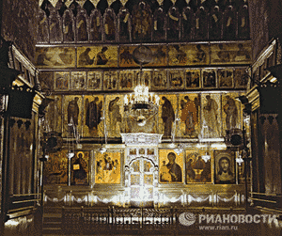
Именно для этого иконостаса в
1422 г. по благословению преподобного Никона Андрей Рублев написал свою прославленную «Троицу».
Это поистине чудотворная, самая светлая и прекрасная русская икона, хранящаяся сейчас в церкви Святителя Николая в Толмачах при Третьяковской галерее.

Slide 6
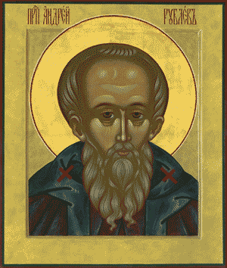
Андрей Рублев
Биографические сведения о Рублеве крайне
скудны: скорее всего, родился он в Московском
княжестве (по другим сведениям — в
Новгороде) вероятно в конце 1370-х гг. Из-за
прозвища «Рублев» (от слова «рубель» —
инструмент для накатки кож) предполагают,
что он мог происходить из ремесленной семьи.
Принял монашеский постриг в Троице-Сергиевом
монастыре при Никоне Радонежском с именем
Андрей; мирское имя неизвестно (скорее всего,
по тогдашней традиции, оно тоже начиналось
на «А»).

Slide 7
Андрей Рублев
Творчество Рублева сложилось на почве
художественных традиций Московского
княжества; он был хорошо знаком также с
византийским и южнославянским
художественным опытом. Со временем у Рублева
сформировался свой индивидуальный, настоящий
русский стиль.
Рублев скончался во время морового поветрия 17 октября 1428 года в Москве, в Андрониковом монастыре. Точное место захоронения иконописца неизвестно.

Slide 8
Икона Андрея Рублева «Троица» - вершина русского иконописного
творчества, и, по мнению многих специалистов, ей нет равных во
всём мировом изобразительном искусстве. Так или иначе, её
художественное значение неоспоримо. Что же касается содержания,
то, пожалуй, нет иконы более загадочной.
Приблизиться к её разгадке помогут следующие вопросы:
1.Кто изображён на иконе «Троица» Андрея Рублева?
2.Почему на иконе отсутствуют главные герои мифа – Авраам и Сарра?
3.Ветхозаветный миф – прообраз истории новозаветной.
4.Как икона доносит главную идею христианства – самопожертвование?
5.Смысл «чаши».
6.Кто из трёх ангелов Иисус Христос?
7.Гора – символ высшего.
8.Древо – символ жизни.
9.Каменные палаты – символ человеческой культуры.
10.Идея единения в иконе.
11.Любовь, вера и надежда – основные добродетели в иконе.
12.Круг и его символика.

Slide 9
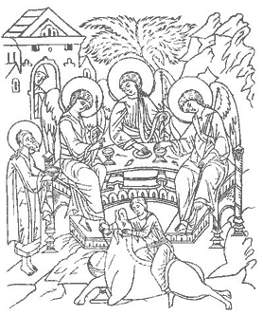
Тайны древнерусского шедевра.
Символика иконы «Троица» Андрея Рублева.
1.Кто изображён на иконе «Троица»?
Содержание иконы воспроизводит известный сюжет Ветхого завета (Быт., гл.18):
«Жил старый кочевник Авраам, и предсказали ему, что станет он родоначальником
целого народа. Проходили годы, состарились и он, и его жена Сарра, и уже не
могло у них быть потомства. И вот однажды, когда сидел он на пороге своего дома
в Мамврийской дубраве, в полуденный зной явился ему сам Бог. Невидимое,
непостижимое, не имеющее образа Божество для общения с человеком,
принявшее вид трёх путников.
Три мужа в одеждах путников подошли к шатру гостеприимного старца. Он
пригласил их к трапезе. Три мужа явились, чтобы сообщить огромной важности
весть. Они изображены с крыльями в виде ангелов (слово «ангел» в переводе с
греческого – вестник). И эта весть о договоре Бога и человека».

Slide 10
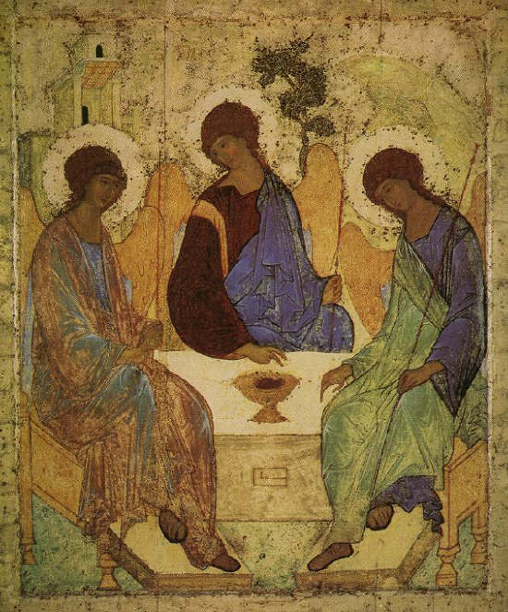
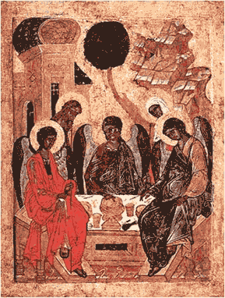
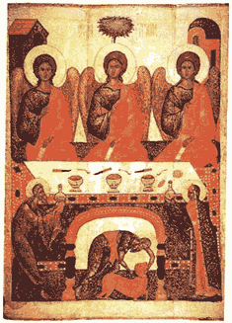
Тайны древнерусского шедевра.
Символика иконы «Троица» Андрея Рублева.
2.Почему на иконе отсутствуют главные герои мифа – Авраам и Сарра?
В отличие от всех предыдущих икон,
иллюстрирующих данный сюжет, на иконе
Рублева отсутствуют главные герои мифа –
Авраам и Сарра. Можно только предполагать, что
заставило Рублева отойти от канона. Возможным
объяснением может служить то, что художник
предлагает зрителям самим вступить в общение
со сверхъестественным, и он отказывается от
посредников. Ангелы перед нами, в своём
художественном воплощении, они явились нам.
Какую весть они несут? Что хотят сообщить?

Slide 11
Тайны древнерусского шедевра.
Символика иконы «Троица» Андрея Рублева.
3.Ветхозаветный миф – прообраз истории новозаветной.
4.Как икона доносит главную идею –
самопожертвование?
Отсутствие на картине главных героев мифа
приближает нас к основной идее произведения,
которое нельзя трактовать только с точки зрения
событий Ветхого завета. С самых первых веков
возникновения христианства события древней
ветхозаветной истории было принято
рассматривать как прообраз истории новозаветной.
А в новозаветной истории (т.е. в истории жизни и
деятельности Иисуса Христа) жертвой стало не
животное, а человек – «сын человеческий», живое
Воплощение Бога на Земле, который принёс себя
в жертву, спасая человечество от гнева и кары Бога.

Slide 12
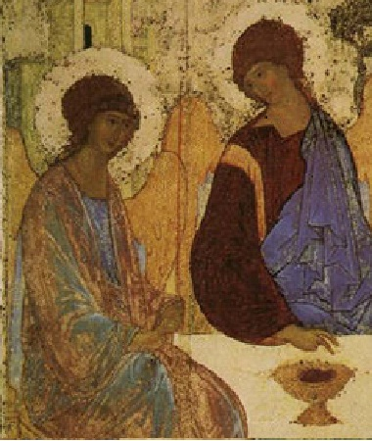
Тайны древнерусского шедевра.
Символика иконы «Троица» Андрея Рублева.
4.Как икона доносит главную идею –
самопожертвование?
5.Смысл чаши.
Рублев в центре иконы помещает символ
жертвы (чашу), как бы концентрируя наше
внимание на главной её идее – идее жертвы.
Ангел в центре указывает перстами* на
этот символ – чашу, но смотрит при этом на
ангела слева. Наверное, он предлагает ему,
приняв человеческий образ, идти к людям,
учить их жить праведно и показать своей
жизнью и смертью наглядный пример жизни
ради людей. Иначе будет на земле Содом и
Гоморра(именно это событие последовало в
Ветхом завете после явления Троицы).
*Рублев изображает ручку, в символике
иконописи благословляющую и указующую

Slide 13
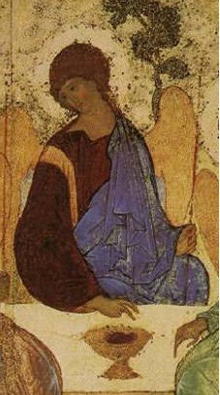
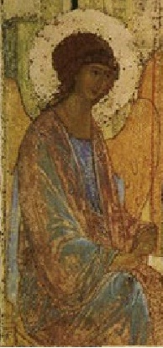
Тайны древнерусского шедевра.
Символика иконы «Троица» Андрея Рублева.
5.Смысл чаши.
6. Кто из трёх ангелов Иисус
Христос?
Точного ответа на этот вопрос мы не
знаем.
Можно предполагать, что это ангел,
изображенный слева. Он готов исполнить
эту миссию, рука его приняла жест
согласия.
Два других ангела смотрят на него с
надеждою и скорбью, зная о тех муках,
которые ему предстоят. Испьёт он чашу
страданий до дна, ведь именно на неё
двумя перстами (символ любви к людям)
указывает центральный ангел.
А, может, Христом является центральный
ангел? Ведь не зря он находится в центре,
указывает на главный символ
произведения – чашу.

Slide 14
Тайны древнерусского шедевра.
Символика иконы «Троица» Андрея Рублева.
5.Смысл чаши.
6. Кто из трёх ангелов Иисус
Христос?
Трижды чаша возникает перед нашими
глазами:
чаша на столе
сам стол – в форме чаши
третья чаша образуется внутренними
контурами фигур двух крайних ангелов, в
неё как бы помещён центральный ангел (и
в данном случае жертва он, а не животное)

Slide 15
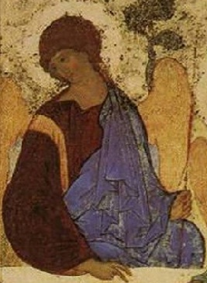
Тайны древнерусского шедевра.
Символика иконы «Троица» Андрея Рублева.
6. Кто из трёх ангелов Иисус Христос?
Попробуем вникнуть в замысел Рублева.
По церковным канонам в центре картины
должен находиться Бог-Отец. Но почему
тогда Рублев у высшего Бога изобразил
меньший по размерам нимб? И почему он
одет не в золотой, а в красно-коричневый
хитон (цвет почвы, глины)? А почему
голубой плащ покрывает только половину его
тела? Если это полностью небесное существо,
то голубая одежда тоже должна покрывать
его полностью, как левого и правого ангелов.
Значит – это Богочеловек Иисус Христос. А о
приобщении его к Небесному Божеству нам
говорит золотой клав на правом рукаве и
золотые крылья за спиной.

Slide 16
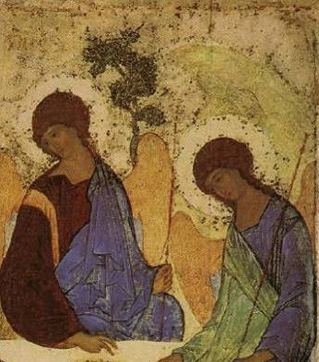
Тайны древнерусского шедевра.
Символика иконы «Троица» Андрея Рублева.
6. Кто из трёх ангелов Иисус Христос?
7.Гора – символ высшего. 8. Древо –
символ жизни.
Этот ангел как бы мысленно и жестами
говорит левому: «Я испью эту чашу страданий
до дна и отдам жизнь свою в жертву (в чаше
лежит голова жертвенного животного), так
как люблю людей (пальцы сложены в символ
любви), своим деянием научу их стремиться
к высшим идеалам (вершина горы, на которую
указывает жезл ангела – символ высших
устремлений), чем они заслужат
вечную жизнь (древо, находящееся за спиной
ангела – символ вечности, рая)».
Таким образом, в иконе можно прочитать
главные моральные принципы, по которым
должен жить человек.

Slide 17
Тайны древнерусского шедевра.
Символика иконы «Троица» Андрея Рублева.
8. Древо – символ жизни.
Согласно Библии, дерево, находящееся за центральным ангелом, - мамврийский дуб, под
которым происходила встреча Авраама и Бога.
В христианстве древо символизирует райские кущи, а значит – вечную жизнь,
возрождение и бессмертие. Если исходить из религиозных канонических понятий, то за
праведную жизнь на земле человек получает награду – вечную жизнь в раю. Такая прямая
трактовка не могла устроить Рублева. Замысел его иконы гораздо глубже. Вечная жизнь,
которую символизирует дерево, заключается не только в райских кущах, но и в
родословном общечеловеческом древе, основатель которого находится под его кроной.
Недаром цвет земли и неба присутствует в его одежде, а золотая полоска Божественной
энергии окаймляет десницу (правую руку). Вечность человека не только в личном
бессмертии, она и в передаче следующим поколениям всего того, что было накоплено
предками: знаний, понятий и норм человеческого общежития. В этом плане дерево можно
трактовать и как символ «древа познания». Невольно всплывают в памяти строки из
легендарного «Слова о полку Игореве»: «И растекался мыслию по древу». Может, это древо
имел в виду Рублев, «древо мысли» с глубокими корнями – символом мудрости предков, с
широкой кроной – символом будущих поколений, воспринимающих эту мудрость. В этой
идее сливаются символы древа – как древа познания и древа родословного в вечном
возрождении для потомков.

Slide 18
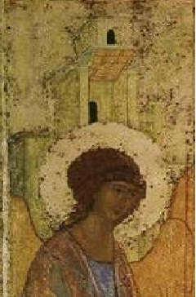
Тайны древнерусского шедевра.
Символика иконы «Троица» Андрея Рублева.
9.Каменные палаты – символ
человеческой культуры.
Над головой левого ангела расположены
каменные палаты. Они символизируют храм,
церковь, человеческую культуру, а самого
ангела – как создателя новой веры и главу
нового учения. И не зря палаты напоминают
древнегреческие строения – Рублев знал,
откуда пришло христианство на Русь.
В расположении колонн храма можно
рассмотреть анаграмму – I.H. Значит, всё-таки
Иисусом Христом является левый ангел, если
Рублев так прямо на него указывает
аббревиатурой слов Иисус Назарей. Но кто
же тогда в центре?

Slide 19
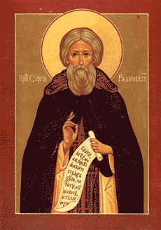
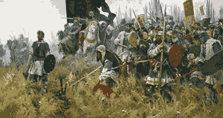
Тайны древнерусского шедевра.
Символика иконы «Троица» Андрея Рублева.
10.Идея единения в иконе.
Итак, икону надо уметь читать. Нельзя однозначно отвечать на её
загадки, нельзя однозначно понимать все символы, которых в этой
иконе искусствоведы насчитывают более трёхсот.
Возможно, Рублёв не отождествлял ангелов с тем или иным персонажем Троицы… Может быть, здесь единый образ в трёх ликах? Но почему три лика? Наверное, потому, что икона заключает в себе три главные идеи.
Первая из них – это идея единения. Икона писалась в XV в., в эпоху рождения Русского
государства. Своё произведение, как говорят старые источники, Рублев написал «в похвалу святому Сергию», т.е. посвятил свою картину Сергию Радонежскому, чьё слово
подняло народ на Куликовскую битву, который страстно выступал против междоусобной
феодальной борьбы. Не случайно построенный им храм Сергий посвящает Троице, чтобы
«взиранием на него побеждался страх перед ненавистной раздельностью мира».

Slide 20
Тайны древнерусского шедевра.
Символика иконы «Троица» Андрея Рублева.
10.Идея единения в иконе.
11.Любовь, вера и надежда – основные добродетели в иконе.
Любовь
То, что идея Троицы понималась на Руси как идея мира и любви, видно из того, что
враждующие князья – тверские и кашинские – после тщетных и многократных попыток к
примирению наконец мирились в Троицын день.
Вера
Надежда
Итак: единение, мир и любовь. Но что же главное?
Любовь – это центральный ангел. Любовь –
источник веры.
Вера – это левый ангел (над ним храм – символ
вероучения).
Любовь и вера побуждают к действию силу,
ведущую человека к высшим идеалам и
устремлениям (символ высших идеалов – гора над
правым ангелом). Это ангел надежды. Рука его в
жесте благословления - так патриархи и
священнослужители кладут руку на голову
благословляемого. В его облике отражены мир,
тишина и согласие. Он дух-утешитель, в страданиях
его надежда.

Slide 21
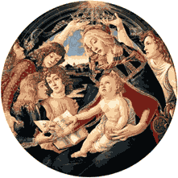
Тайны древнерусского шедевра.
Символика иконы «Троица» Андрея Рублева.
Три задумчивых ангела группируются
вокруг престола с чашей. Они образуют
как бы замкнутый круг, символизируя
единство троичности. Вся композиция
«Троицы» подчинена идее круга. Круг – это
вечность, любовь, тепло. Круг – это единство,
объединяющее множественность.
12.Круг и его символика.
Но своеобразие иконы в том, что
изображение не вписывается в круг (в отличие,
например, от «Мадонны Магнификат»
С.Боттичелли), а сами фигуры ангелов
располагаются так, что его образуют.

Slide 22
Тайны древнерусского шедевра.
Символика иконы «Троица» Андрея Рублёва.
12.Круг и его символика.
В «Троице» круг – это единство, которое
положено в основу замысла иконы. Это
жизненно необходимая идея в борьбе за
единство Русской земли, раздираемой в XV в.
междоусобными войнами. Нимбы ангелов
повторяют три малых круга.
Теме круга вторит восьмигранник. Он
символизирует вечность. Его грани
складываются стенами двухъярусного храма
слева, склоном горы справа, прямыми спинами
ангелов и заканчиваются гранями,
выступающими внизу в виде подножий.

Slide 23
Тихая и светлая
«Троица» Андрея
Рублёва получила
всеобщее признание
в наши дни, как и
несколько cтолетий
назад на Руси, и славится повсюду
как прекраснейшее
произведение
искусства мастера,
отдавшего миру свой гениальный ум и своё большое человеческое
любящее сердце.
На протяжении
тысячелетий
складывался
древнейший
язык простых
по форме знаков,
которыми были
записаны основы
человеческого
миропонимания.
Символика мифологического и религиозного мировоззрения даёт ключ к прошлому человеческого сознания…

